Slide 1
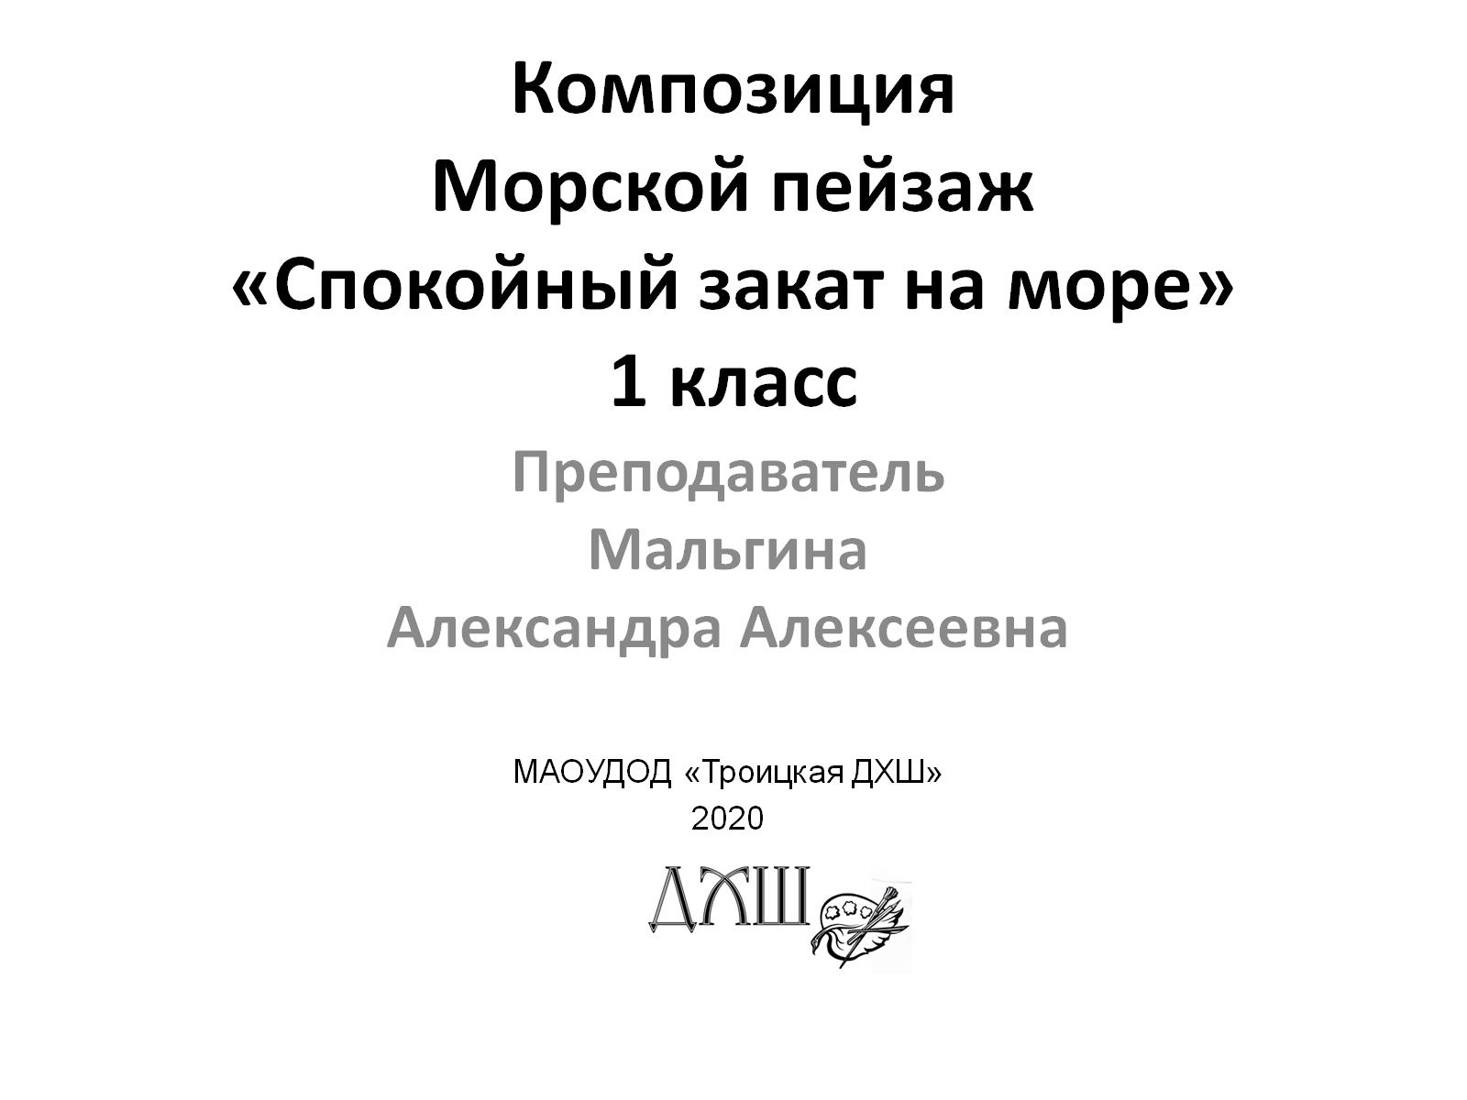
Композиция Морской пейзаж «Спокойный закат на море» 1 класс

Slide 2
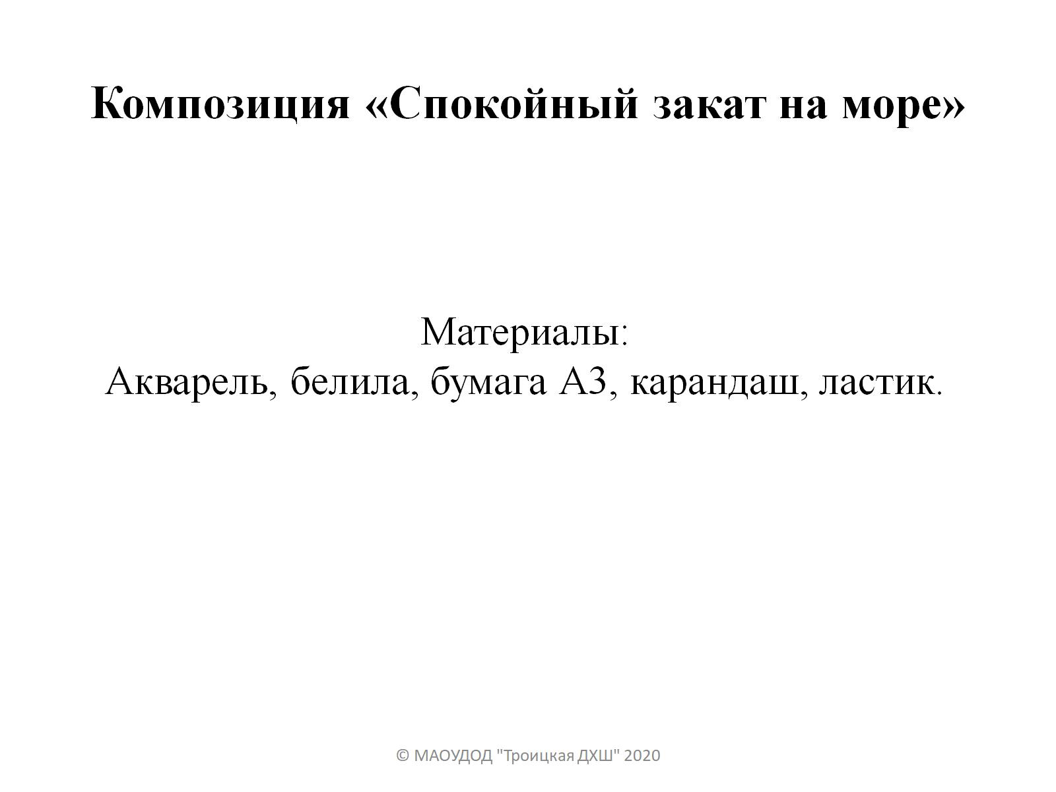
Материалы: Акварель, белила, бумага А3, карандаш, ластик.

Slide 3
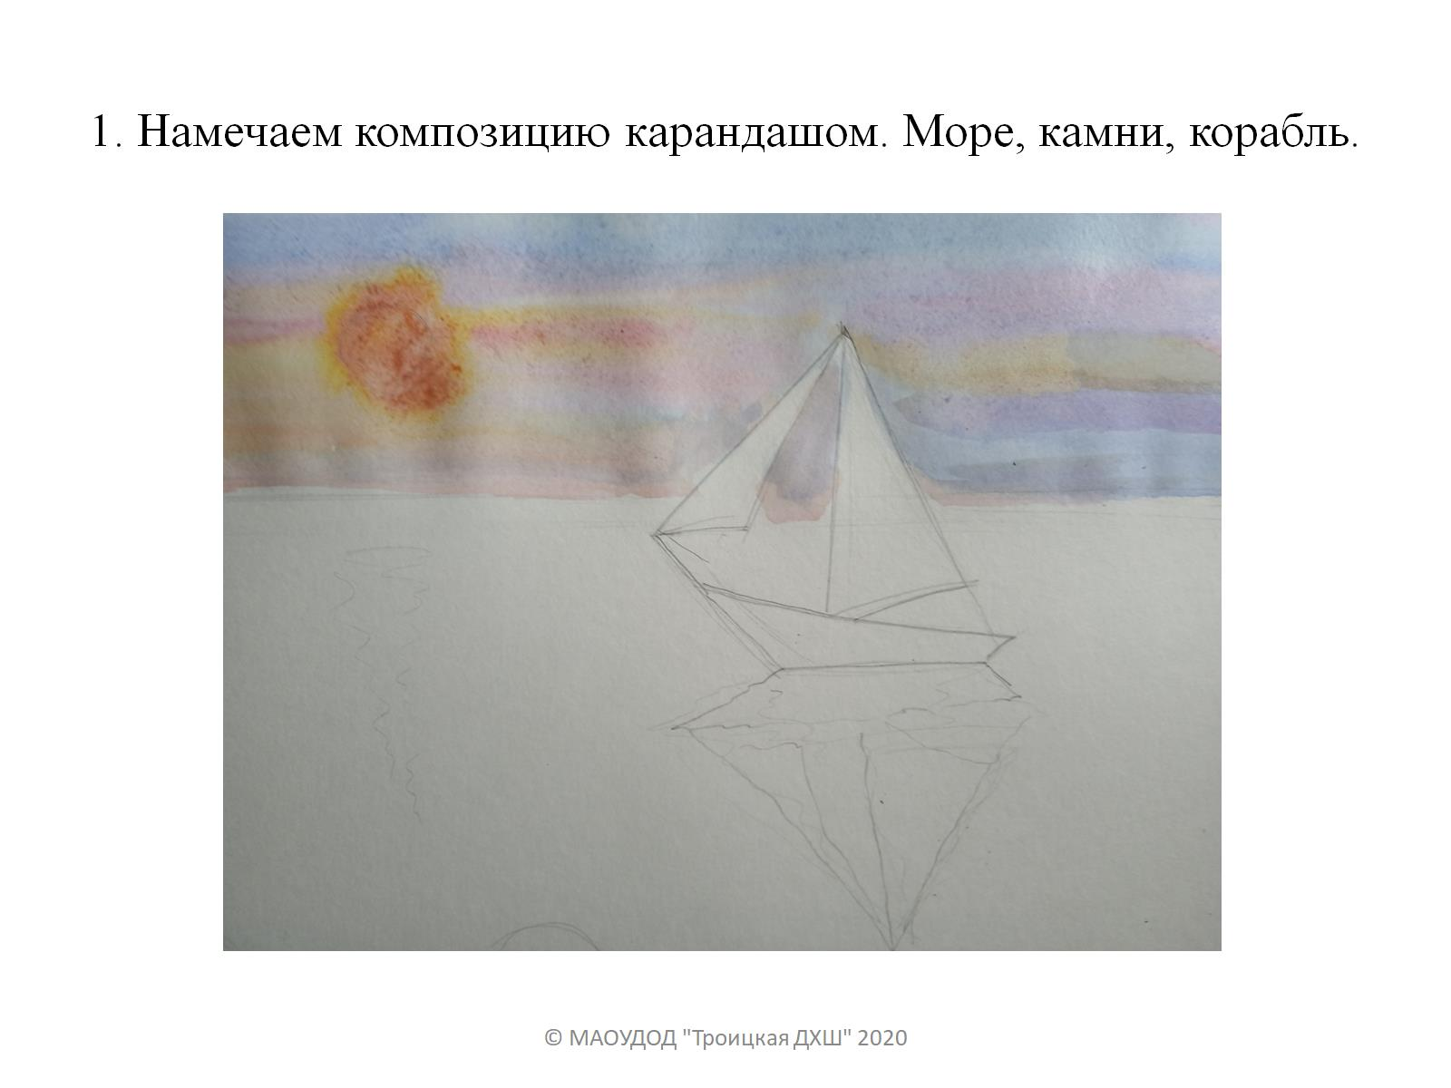
1. Намечаем композицию карандашом. Море, камни, корабль.

Slide 4
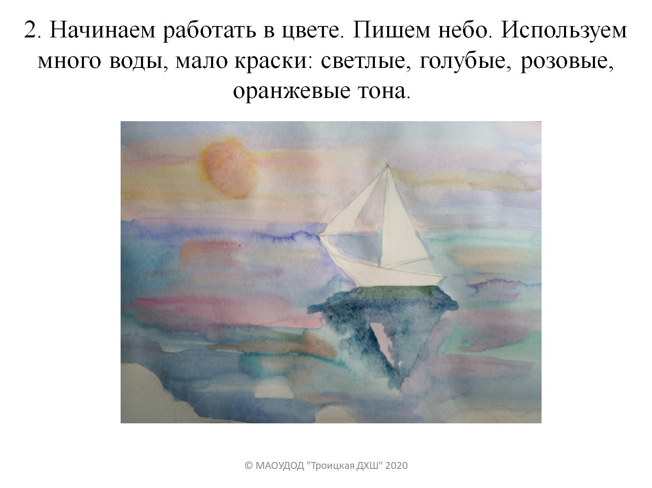
2. Начинаем работать в цвете. Пишем небо. Используем много воды, мало краски: светлые, голубые, розовые, оранжевые тона.

Slide 5
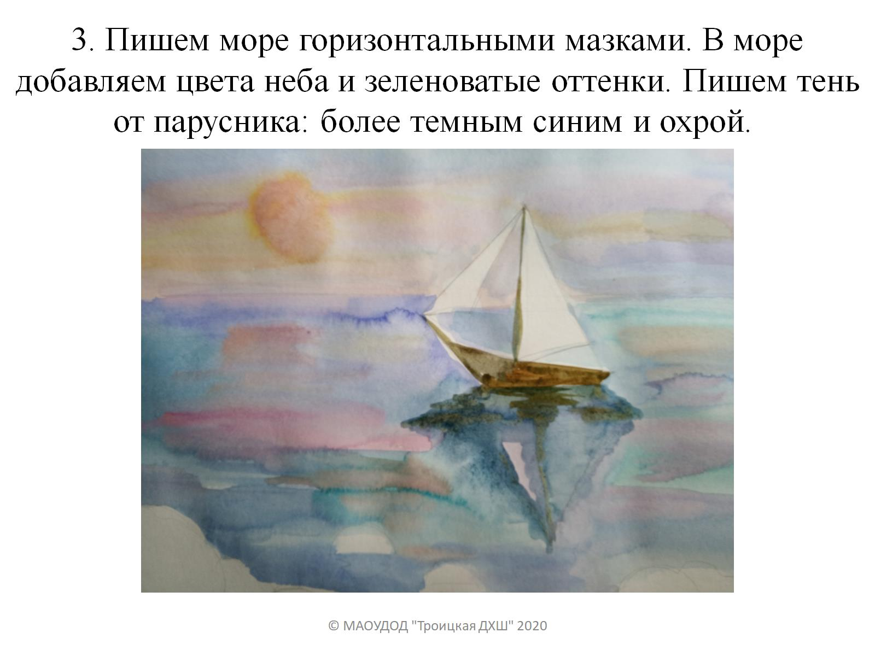
3. Пишем море горизонтальными мазками. В море добавляем цвета неба и зеленоватые оттенки. Пишем тень от парусника: более темным синим и охрой.

Slide 6
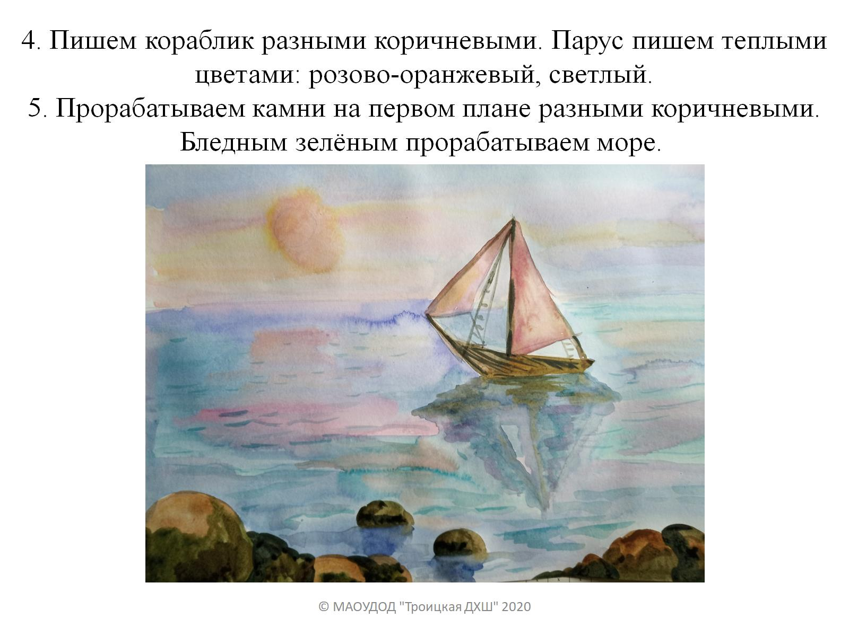
4. Пишем кораблик разными коричневыми. Парус пишем теплыми цветами: розово-оранжевый, светлый. 5. Прорабатываем камни на первом плане разными коричневыми. Бледным зелёным прорабатываем море.

